Slide 1
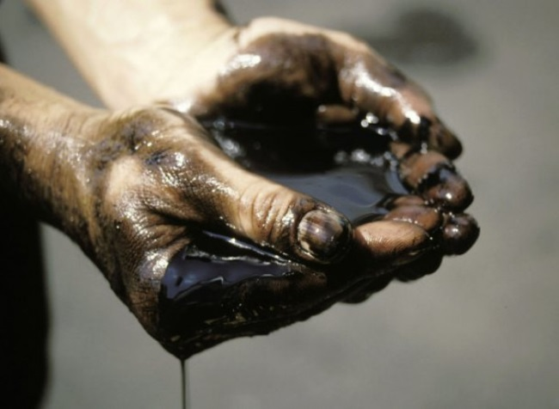
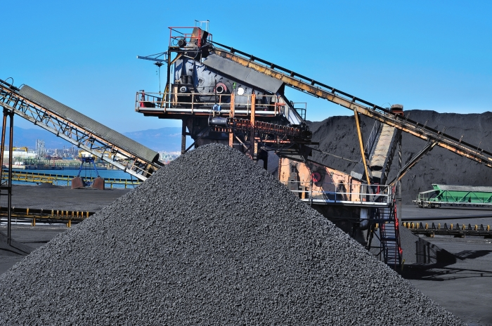
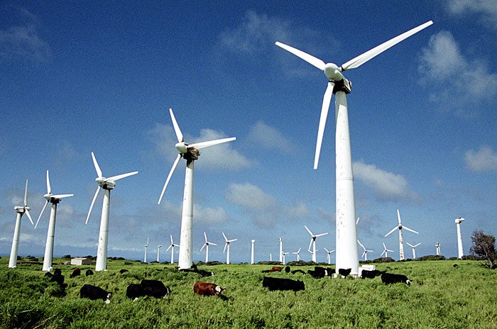
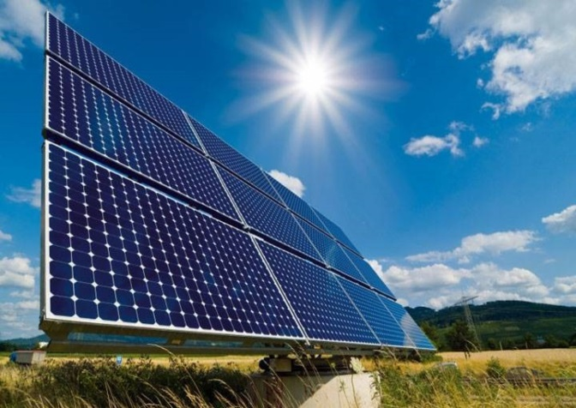
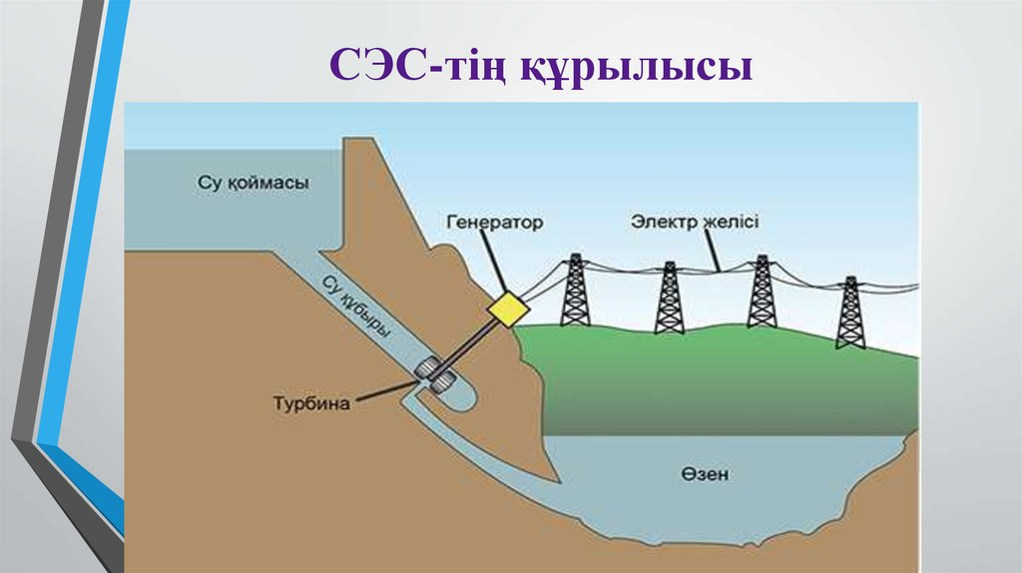
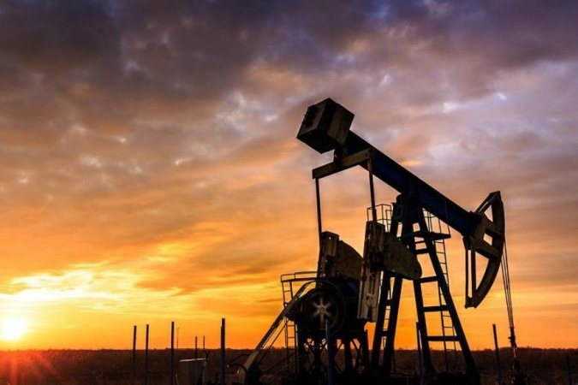

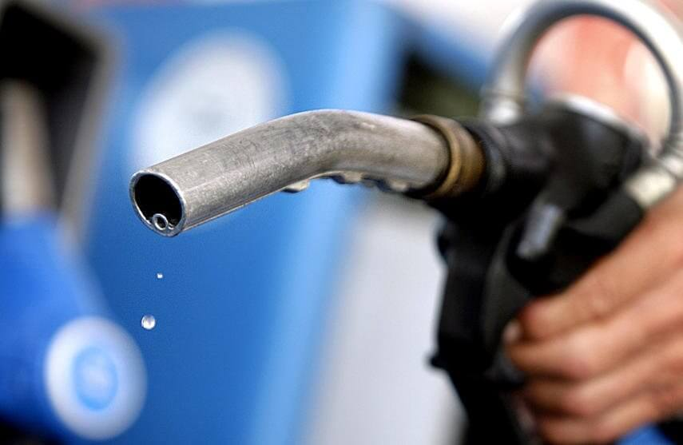


Slide 2
Тема урока:
Ископаемые виды топлива. №14 Демонстрация: Виды топливо

Slide 3
Цели обучения:
9.4.3.15 знать, что углеродсодержащие соединения могут быть использованы в качестве топлива и знать альтернативные виды топлива и понимать их недостатки и преимущества;
9.4.3.16 знать месторождения угля, нефти и газа в Казахстане и объяснять их влияние на окружающую среду.

Slide 4
Цели урока:
Называть углеродсодержащие соединения использующиеся в качестве топлива;
Перечислять альтернативные виды топлива и объяснять их недостатки и преимущества;
Назвать месторождения нефти, природного газа и угля, и отмечать на карте Казахстана;
Объяснять воздействия на окружающую среду добычи нефти, угля и природного газа в Казахстане;

Slide 5
Критерий оценивания:
Называет углеродсодержащие виды топлива;
Называет сферы применения углеродсодержащих видов топлива;
Устно сравнивает углеродсодержащие виды топлива с альтернативными видами топлива;
Заполняет таблицу о приемуществах и недостатках альтернативного вида топлива;
Заполняет таблицу: Месторождения нефти, природного газа и угля в Казахстане;
Указывает на карте Казахстана основные месторождения нефти, природного газа и угля.

Slide 6
Применение
Преимущества и недостатки
Влияние на окружающую среду
Месторождения в Казахстане

Slide 7
Ссылки для применения
https://bilimland.kz/kk/courses/chemistry-kk/organikalyq-ximiya/tabihi-komirsutekter-olardy-ongdeu/lesson/qazbaly-otyn
https://twig-bilim.kz/kz/search?q=%D0%BC%D2%B1%D0%BD%D0%B0%D0%B9
https://bilimland.kz/kk/subject/ximiya/11-synyp/komirsutekterding-tabihi-kozderi

Slide 8
Домашнее задание
Прочитайте параграф 52 стр 243
издательства Атамура

